Slide 1
数字图像处理 ——图像读取、显示与保存

Slide 2
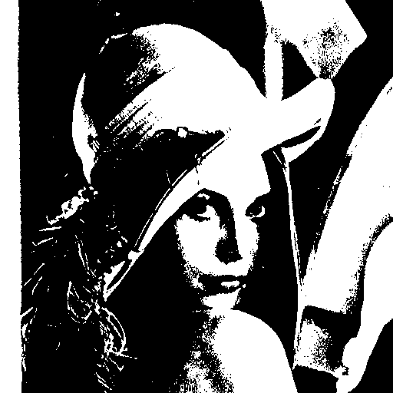

一、基本原理
数字图像的表示
灰度是用来表示黑白图像亮度的一个术语。
图1
图2

Slide 3
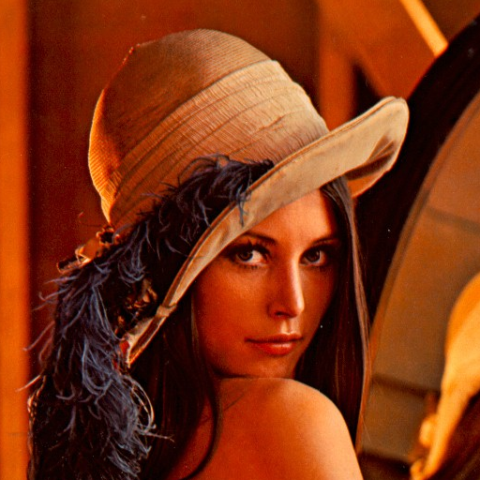
一、基本原理
数字图像的表示
彩色图像是由多个二维图像组合形成的。
图3
图4

Slide 4
一、基本原理
数字图像的表示
一幅灰度数字图像表示为I (r , c)
r表示图像的行(row)；
c表示图像的列(column)；
I , r, c的值只能是整数。
数字图像可用矩阵或数组进行描述。
图5

Slide 5
二、基本操作
读取图像
imread()
功用:将图像加载并存成array格式备用
用法:[image] = imread(filename);
例f=imread('E:\QM\数字图像处理\数字图像处理（图片）\dipum_images_ch02\lena.tif');%%%读图像
若图像在当前路径下，可直接读取，如
f=imread('lena.tif');

Slide 6
二、基本操作
图像信息
Image size: size()
ex:
I= imread('lena-gray.tif');
[M,N] = size(I)
M=Height of image I
N=Width of image I

Slide 7
二、基本操作
图像信息
whos
功用:display information about an image .
ex: whos I

Slide 8
二、基本操作
显示图像
imshow()
功用:开启一个窗口显示影像
用法: imshow(I)
Figure, imshow()
功用:开启一个新窗口显示影像
用法: figure,imshow(I)

Slide 9
二、基本操作
%%%读取及显示彩色图像
f=imread('lena.tif');
figure,imshow(f);
[M,N] = size(f);
[M,N,K] = size(f);
R=f(:,:,1);%%%显示红色通道信息
G=f(:,:,2);
B=f(:,:,3);

Slide 10
二、基本操作
保存图像
imwrite()
功能: Write image to graphics file.
用法： imwrite(I,filename,format)
例 imwrite(I,['E:\QM\数字图像处理\数字图像处理（图片）\dipum_images_ch02\00.tif']);
例imwrite(I,'rose.tif');

Slide 11
二、基本操作
图像二值化
g = im2bw(I, T);
功能:Convert intensity image I to binary image g using threshold T, where T must be in range [0, 1].
ex:
I= imread('lena-gray.tif');
g = im2bw(I, 0.4);
若I(x,y)>0.4*255 则g(x,y)=1；否则g(x,y)=0
练习对比不同阈值下二值化图像

Slide 12
三、基本操作
Y=0.299R+0.587G+0.114B
彩色转灰阶
rgb2gray()
功能: I = rgb2gray(RGB) converts the true color image RGB to the grayscale intensity image I.
ex:
I= imread ('lena.tif');
g = rgb2gray(I);
看看灰度像素值是否为彩色各通道均值？
彩色图像二值化是什么情况呢？

Slide 13
三、基本操作
在一个窗口显示多幅图像
subplot(r,c,I)
其中，r代表行，c代表列，I代表显示的第i图像
ex:
f=imread('lena.tif');
I= imread('lena-gray.tif');
subplot(1,2,1); imshow(f);
subplot(1,2,2); imshow(I);

Slide 14
练习（一）
读取图像；
显示图像；
查看图像的属性；
保存图像；
彩色图像转换为灰度图像，再转换为二值图像；
不同阈值下二值图像效果；
在一个窗口显示多幅（四幅）图像。
C:\matlab7\toolbox\images\imdemos

